Slide 1



Tapausesimerkki:
palaute Instagramin muuttuneesta algoritmista ja reagointi siihen
Yhteistyö verkon toimijoiden kanssa > Kansalaistaidot > Tapausesimerkki: Insta-murheet

Slide 2
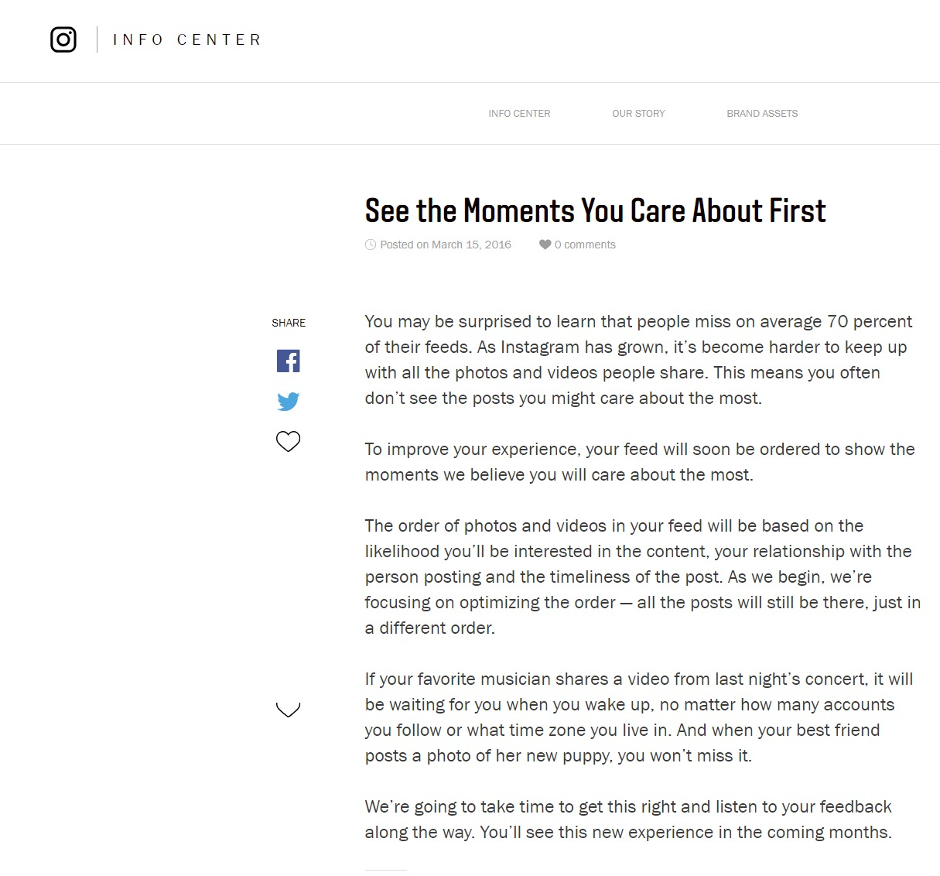
Maaliskuu 2016
Instagram muutti algoritmia, joka ohjaa syötteessä näkyvien kuvien järjestystä

Slide 3
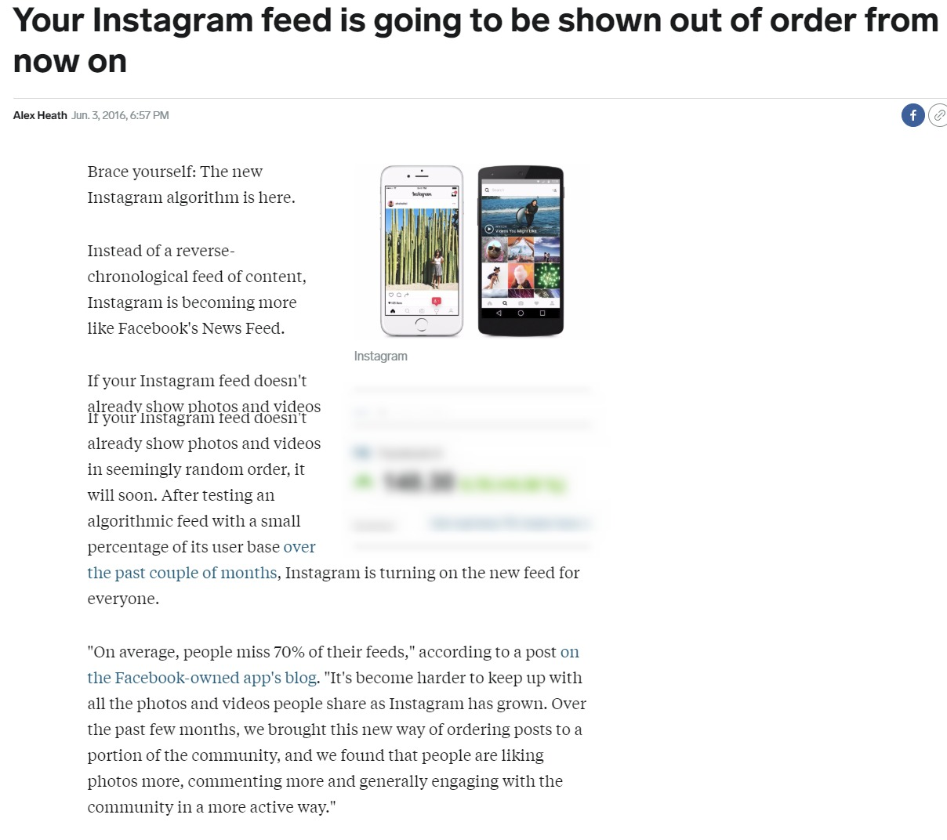
Kesäkuu 2016
Teknologia-alan uutissivustot kirjoittivat muutoksesta ja kritisoivat sitä

Slide 4
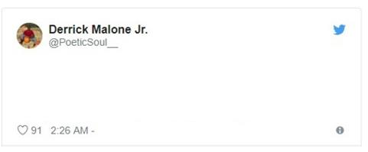
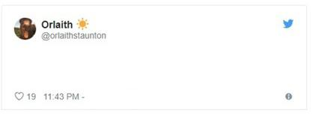
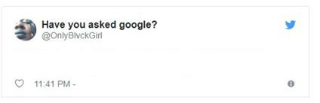
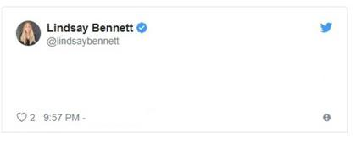
Eikä sosiaalinen media sulata asiaa:
Tammikuu 2018
Käyttäjät olivat kiukkuisia ja turhautuneita!
Haluamme vain, että Instagram alkaa taas julkaista sisältöä kronologisessa järjestyksessä.
Arvoisa @Instagram
En halua nähdä aikajanallani ihmisiä, joita en seuraa. Korjatkaa tämä heti. Kiitos.
Ainoa toiveeni vuodelle 2018 on, että Instagram alkaa pistää pas*nsa taas kronologiseen järjestykseen, en kestä, että pitää koko ajan tykätä ihmisten 4 päivää sitten tekemistä postauksista.
Jan 9, 2018
Jan 9, 2018
Haluan vain, että Instagram näyttää postaukset kronologisessa järjestyksessä, onko se liikaa vaadittu?
Jan 9, 2018
@Instagram pystyy näyttämään meille postauksia ihmisiltä, joita emme edes seuraa, muttei pysty tekemään feedistä kronologista.
Jan 9, 2018
Onko ikinä tehty somepalvelun päivitystä, josta ihmiset olisivat tykänneet?
#Instagram #instagramupdate
Jan 9, 2018

Slide 5
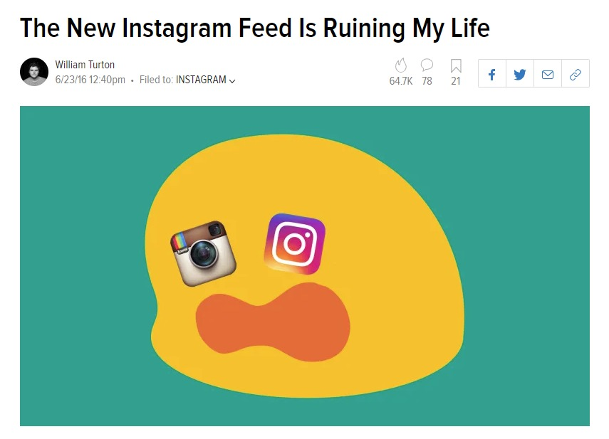
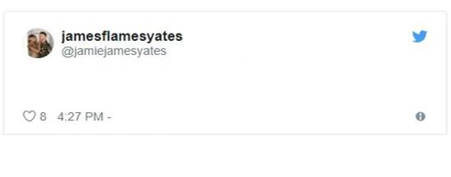
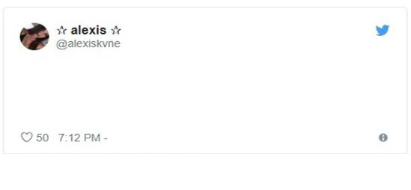
Uusi Instagram-syöte tuhoaa elämäni
Ei kannata uskoa Instagramin perusteluja algoritmille, kun vain puolet seuraajistasi näkee postauksesi
March 19, 2018
BOIKOTOIKAA INSTAGRAMIA, KUNNES SE KORJAA ALGORITMIN, KIITOS. HALUAN NÄHDÄ TUNTEMIANI IHMISIÄ JA PIENIÄ YRITYKSIÄ, EN KAIKKIA MAHDOLLISIA JULKKIKSIA.
March 12, 2018
Maaliskuu 2018
Tyrmistys vaihtui toimiksi.

Slide 6
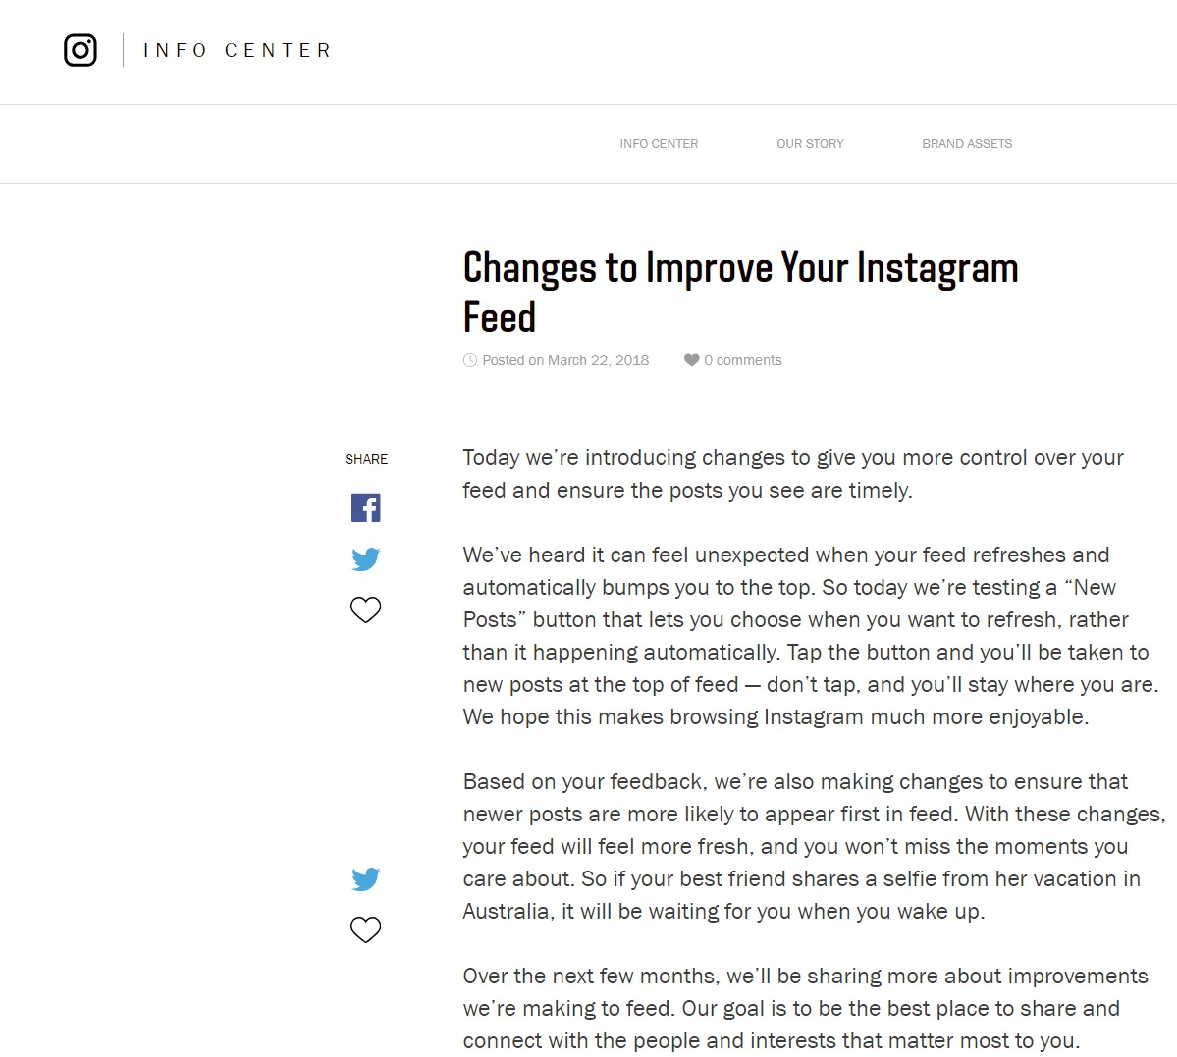
Maaliskuu 2018
Instagram ”kuuIi” käyttäjien palautteen ja muutti algoritmia

Slide 7



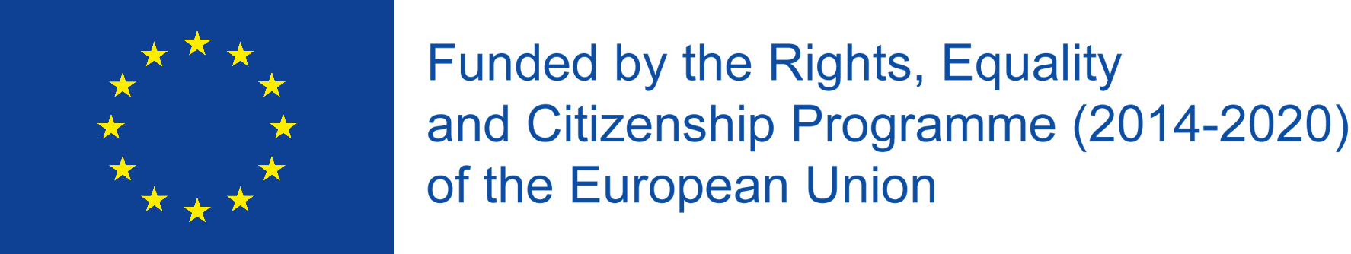






www.hackinghate.eu
#SELMA_eu

